Slide 1
اسمي : ............... تاريخ اليوم : .............
اسمي : ............... تاريخ اليوم : .............

Slide 2
حـــديــقـــتي والــنـــبـــاتـــات
حـــديــقـــتي والــنـــبـــاتـــات

Slide 3
حـــديــقـــتي
والــنـــبـــاتـــات
حـــديــقـــتي
والــنـــبـــاتـــات

Slide 4
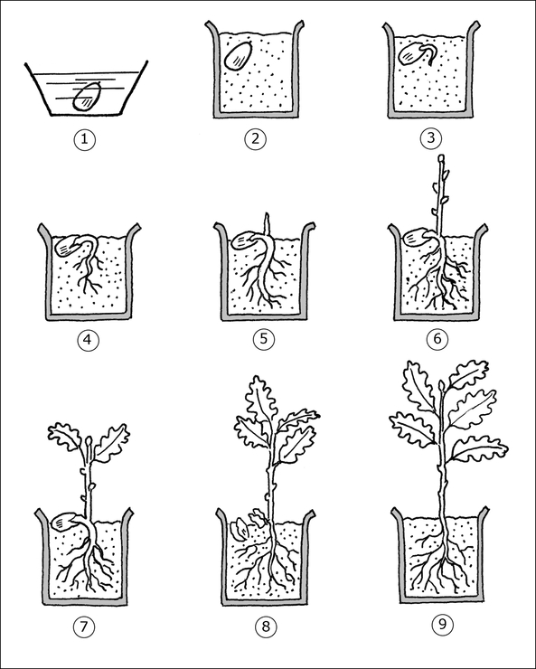
مراحل نمو النبات
مراحل نمو النبات
لنلون ونتعرف
لنلون ونتعرف

Slide 6
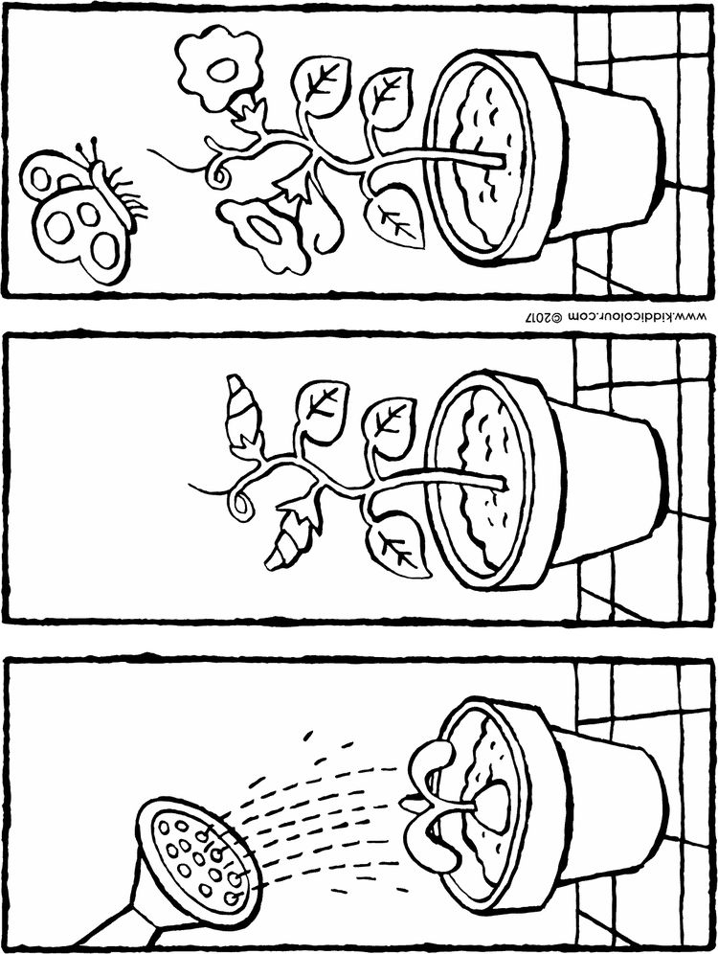
مراحل نمو النبات
نزرع البذرة في الأصيص
نسقيها بالماء
تنمو البذرة فتخرج منها الأوراق
تصبح أجمل زهرة

Slide 7
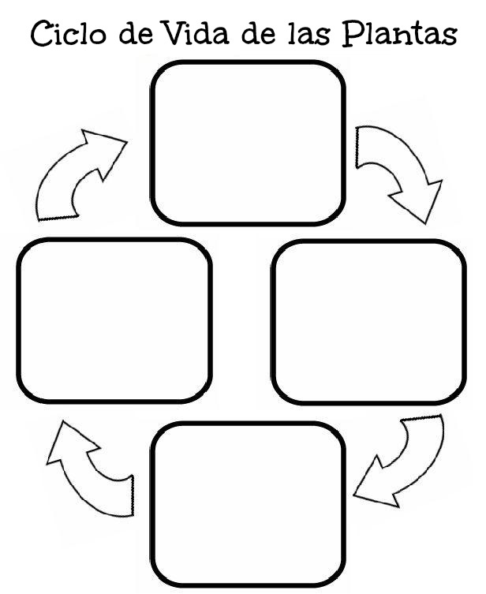
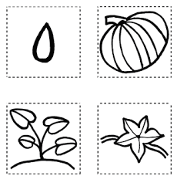
اسمي : ..................
تاريخ اليوم : ............
اسمي : ..................
تاريخ اليوم : ............
لنرتب خطوات نمو
نبات اليقطين
لنرتب خطوات نمو
نبات اليقطين

Slide 8
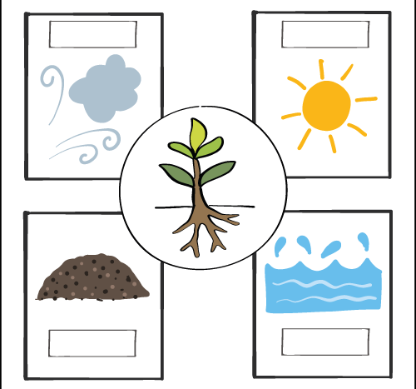
ماذا يحتاج النبات ليعيش
ماذا يحتاج النبات ليعيش
شمس
هواء
شمس
هواء
تربة
ماء
تربة
ماء

Slide 9
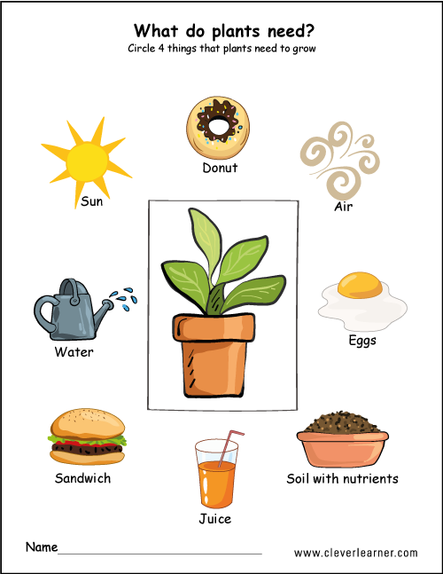
ماذا يحتاج النبات ليعيش
ماذا يحتاج النبات ليعيش
ضع دائرة فقط
ضع دائرة فقط

Slide 10
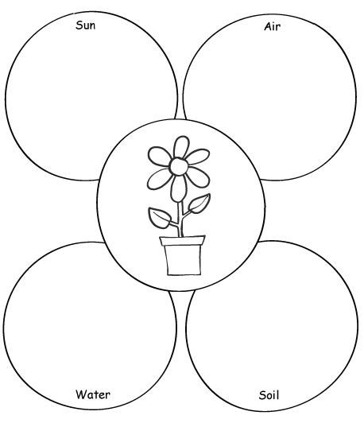
اسمي : .................. تاريخ اليوم : ............
اسمي : .................. تاريخ اليوم : ............
شمس
هواء
شمس
هواء
ماء
تراب
ماء
تراب
ارسم لي ماذا تحتاج الزهره لتعيش وتنمو وتكبر
ارسم لي ماذا تحتاج الزهره لتعيش وتنمو وتكبر

Slide 11
اسمي : .............................................
اسمي : .............................................
هيا نكون زهرة جميلة ونلونها بطريقة رائعه
هيا نكون زهرة جميلة ونلونها بطريقة رائعه

